Slide 1
फोर्कलिफ्ट सञ्चालन योग्यता
योग्यता / वर्गीकरण | दक्षता प्रशिक्षण पाठ्यक्रम ग्रेजुएट्स | विशेष प्रशिक्षण ग्रेजुएट्स | टिपोटहरू
1 टन वा बढी अधिकतम भार | ○ | - | सार्वजनिक सडकमा गुड्ने फोर्कलिफ्टहरू सामेल हुँदैन
1 टन भन्दा कम अधिकतम भार | ○ | ○

Slide 2
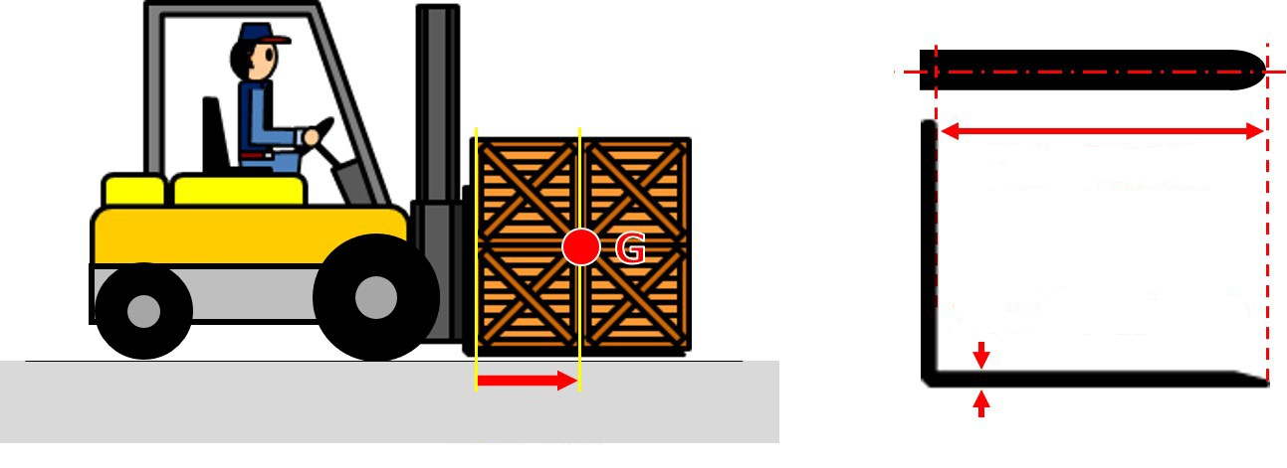
भार केन्द्र र फोर्कको लम्बाइ
फोर्कको लम्बाइ
फोर्कको अधिकतम मोटाइ
भार केन्द्र

Slide 3
मानक भार केन्द्र
मानक भार केन्द्र D
मूल्याङ्कन गरिएको भार Q
^{a)}: 1220 र 1250 को दूरी समावेश गर्दछ ।

Slide 4
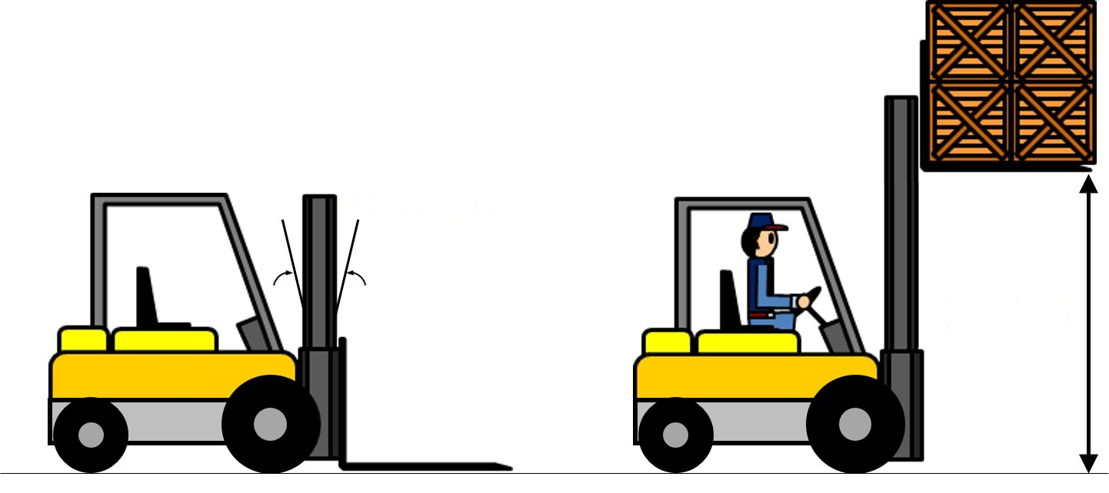
मास्ट टिल्ट कोण र उचाल्न सकिने अधिकतम उचाइ
मास्ट टिल्ट कोण
उचाल्न सकिने अधिकतम उचाइ

Slide 5
अधिकतम भार तथा स्वीकार्य अधिकतम भार
मानक भार केन्द्रमा लोड गर्न सकिने स्वीकार्य भारलाई "अधिकतम भार" भनिन्छ ।
(निर्दिष्ट भार)
भार बक्रभित्र रहेको भारलाई "स्वीकार्य भार" भनिन्छ ।
भार
मानक भार केन्द्र
(भार केन्द्र)

Slide 6
भार, कार्यसम्पादन र स्थितिसँग सम्बन्धित पदावली
3,000 र 4,000 mm मास्टको उचाल्न मिल्ने अधिकतम उचाइ
4,500 mm मास्टको उचाल्न मिल्ने अधिकतम उचाइ
5,000 mm मास्टको उचाल्न मिल्ने अधिकतम उचाइ
अधिकतम भार (kg)
भार केन्द्र (mm)

Slide 7
डिजेल इन्जिन र ग्यासोलिन इन्जिनहरू बिचको तुलना
 | डिजेल इन्जिन | ग्यासोलिन इन्जिन
इन्धनका प्रकारहरू | डीजल इन्धन (इन्धन तेल) | ग्यासोलिन
प्रज्वलन वा बाल्ने | संकुचित हावाको तापद्वारा प्रज्वलित | विद्युतीय झिल्काद्वारा बालिएको
प्रति उत्पादन वजन | गह्रुङ्गो | हल्का
प्रति उत्पादन लागत | उच्च | न्यून
थर्मल निपुणता | राम्रो (30 - 40%) | खराब (20 - 26%)
सञ्चालन लागतहरू | न्यून | उच्च
अग्नि सुरक्षा | उच्च | न्यून
आवाज / कम्पन | उच्च | न्यून
हिउँदको समयमा स्टार्टअप (सुरुवात) | हल्का खराब | राम्रो

Slide 8
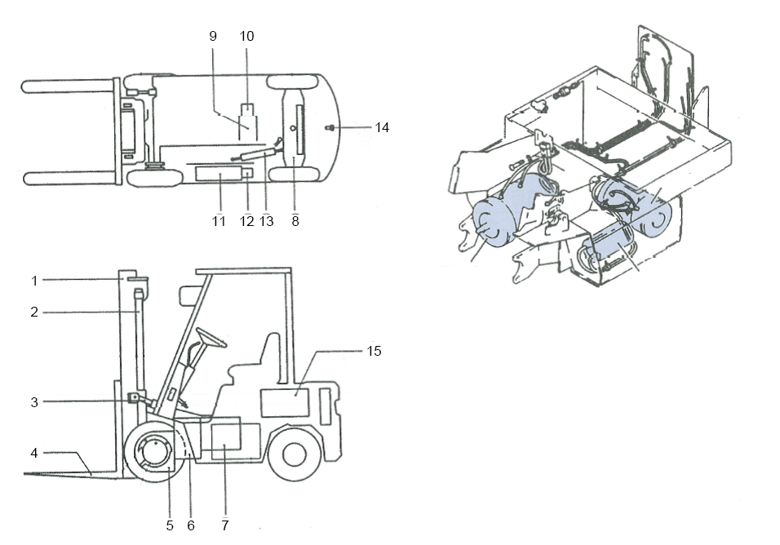
ब्याट्रीले चल्ने काउन्टरब्यालेन्स फोर्कलिफ्टका अवयवहरू
पम्प मोटर
ड्राइभ मोटर
पावर स्टियरिङ मोटर
1 | मास्ट | 9 | लोडिङ / अनलोडिङको लागि इलेक्ट्रिक मोटर
2 | लिफ्ट सिलिन्डर | 10 | लोडिङ / अनलोडिङको लागि हाइड्रोलिक पम्प
3 | टिल्ट सिलिन्डर | 11 | स्टियरिङको लागि इलेक्ट्रिक मोटर
4 | फोर्क | 12 | स्टियरिङको लागि हाइड्रोलिक पम्प
5 | भिन्नता | 13 | स्टियरिङको लागि हाइड्रोलिक
6 | कटौती गियर | 14 | काउन्टर वजन
7 | यात्राको लागि इलेक्ट्रिक मोटर | 15 | ब्याट्री
8 | पछाडिको एक्सल

Slide 9
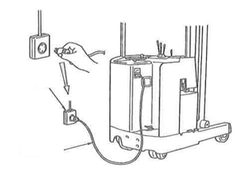
अन-बोर्ड ब्याट्री चार्जरसहित चार्ज गर्ने
शक्ति
चार्जिङ कर्ड

Slide 10
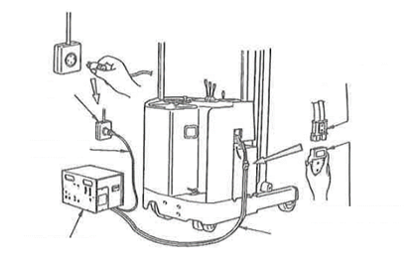
स्टेसनरी ब्याट्री चार्जर सहित चार्ज गर्ने
ब्याट्री प्लग
शक्ति
चार्जिङ कर्ड
आउटपुट कर्ड प्लग
आउटपुट कर्ड
स्टेसनरी ब्याट्री चार्जर

Slide 11
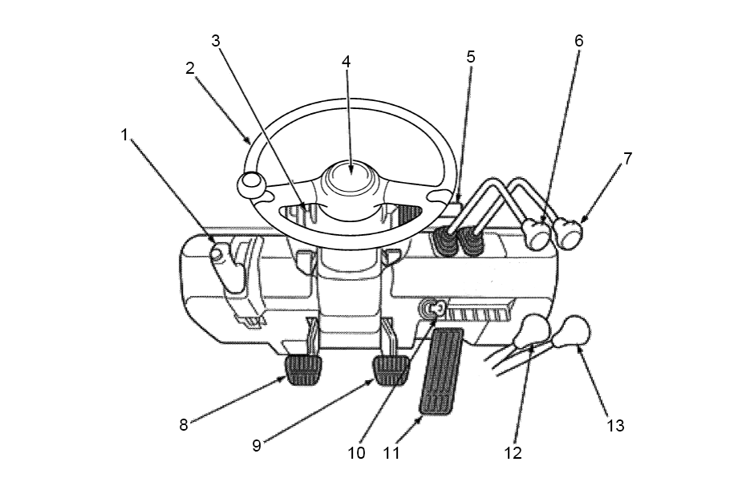
क्लच वाहन
1 | पार्किङ ब्रेक लिभर
2 | स्टियरिङ व्हील
3 | संयोजन मिटर
4 | हर्न स्विच
5 | दिशा सूचक / लाइट स्विच
6 | लिफ्ट लिभर
7 | टिल्ट लिभर
8 | क्लच पेडल
9 | ब्रेक पेडल
10 | सुरू गर्ने स्विच
11 | एक्सिलेरेटर पेडल
12 | उच्च गति / न्यून गति लिभर
13 | फर्वार्ड / रिभर्स लिभर

Slide 12
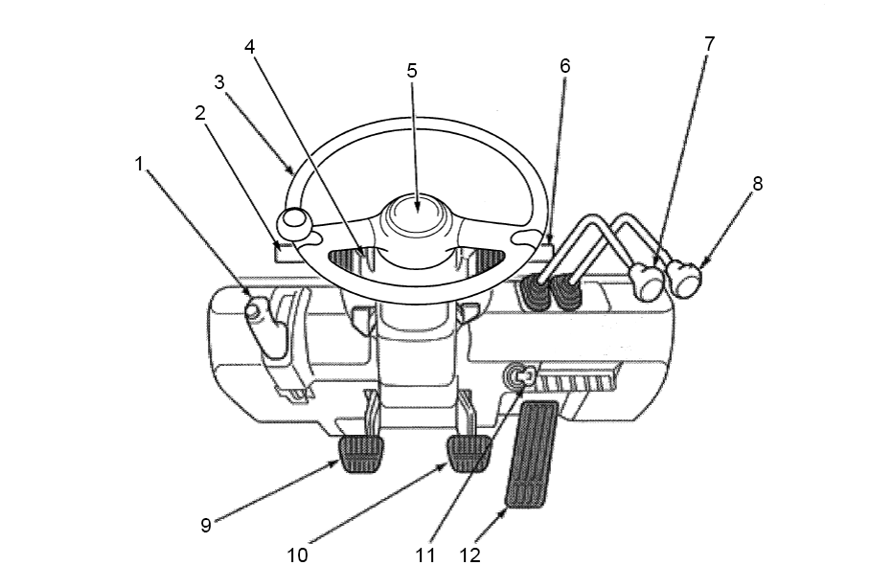
टर्क कन्भर्टर वाहन
1 | पार्किङ ब्रेक लिभर
2 | फर्वार्ड / रिभर्स लिभर
3 | स्टियरिङ व्हील
4 | संयोजन मिटर
5 | हर्न स्विच
6 | दिशा सूचक / लाइट स्विच
7 | लिफ्ट लिभर
8 | टिल्ट लिभर
9 | इन्चिङ पेडल
10 | ब्रेक पेडल
11 | सुरू गर्ने स्विच
12 | एक्सिलेरेटर पेडल

Slide 13
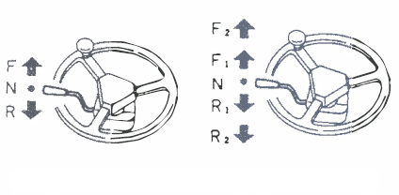
टर्क कन्भर्टर वाहन एक्सिलेरेसन / डिसिलेरेसन सञ्चालन
[1-गतिको टर्क कन्भर्टर वाहन]
[2-गतिको टर्क कन्भर्टर वाहन]

Slide 14
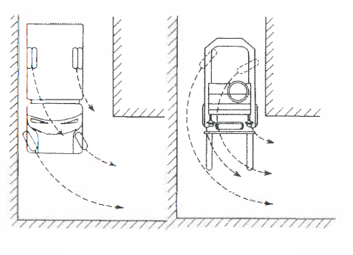
कर्नरिङ भिन्नता
नियमित अटोमोबाइल
फोर्कलिफ्ट

Slide 15
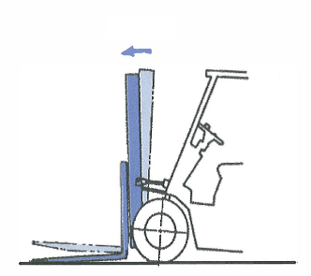
मास्टलाई अगाडितिर ढल्काउने
अगाडि ढल्काउने

Slide 16
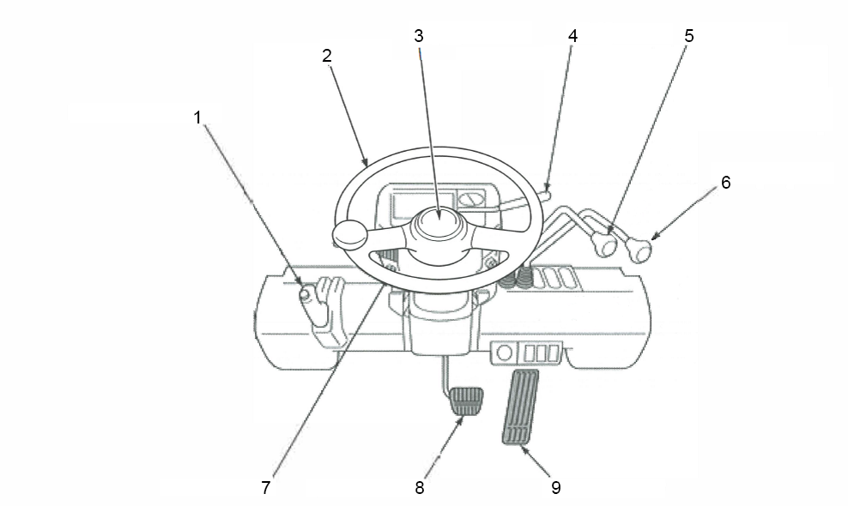
ब्याट्रीद्वारा सञ्चालित काउन्टरब्यालेन्स फोर्कलिफ्ट अपरेटरको सीट
1 | पार्किङ ब्रेक लिभर
2 | स्टियरिङ व्हील
3 | हर्न स्विच डिस्प्ले
4 | फर्वार्ड / रिभर्स लिभर
5 | लिफ्ट लिभर
6 | टिल्ट लिभर
7 | लाइट स्विच
8 | ब्रेक पेडल
9 | एक्सिलेरेटर पेडल

Slide 17
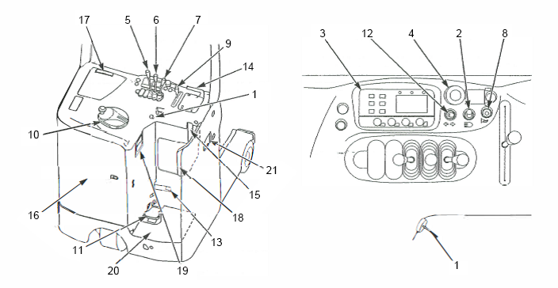
स्ट्याण्ड अप रिच फोर्कलिफ्ट अपरेटरको सीट
1 | सुरू गर्ने स्विच
2 | लाइट स्विच
3 | मिटर प्यानल (ब्याट्री क्षमता डिस्प्ले, घण्टा मिटर, खराबी कोड डिस्प्ले, समायोजन मोड डिस्प्ले)
4 | आपत्‌कालिन पावर कट बटन
5 | लिफ्ट लिभर
6 | टिल्ट लिभर
7 | रिच
8 | हर्न
9 | एक्सिलेरेटर लिभर
10 | स्टियरिङ व्हील
11 | ब्रेक पेडल
12 | टर्न सिग्नल स्विच
13 | ब्याट्री लक पेडल
14 | एसिस्ट ग्रिप
15 | हाइड्रोलिक तरल स्तर गेज
16 | पछाडिको ढोका
17 | नोट फोल्डर
18 | पछाडिको सपोर्ट
19 | प्यानल चार्ज गर्ने
20 | फ्लोर प्लेट (इन्टरलक प्लेट)
21 | ब्याट्री प्लग

Slide 18
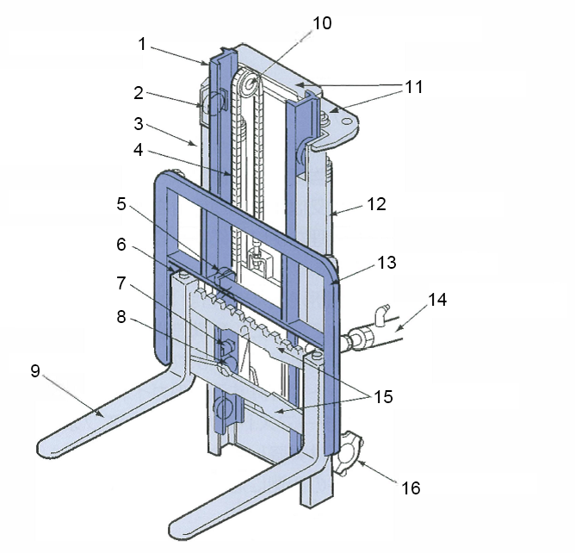
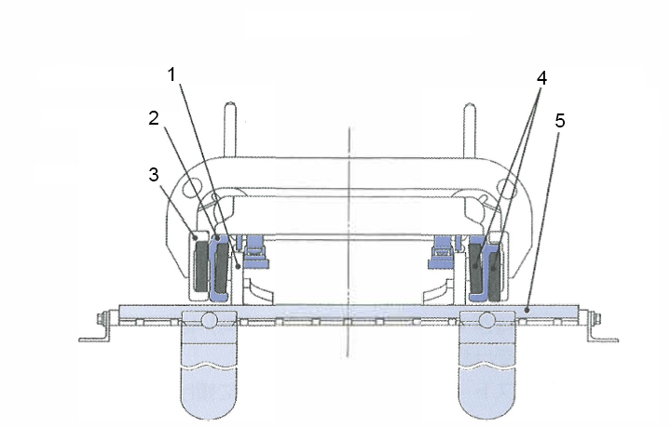
लोड / अनलोड गर्ने उपकरणका पार्टपुर्जाका नामहरू
1 | भित्री मास्ट
2 | लिफ्ट रोलर
3 | बाहिरी मास्ट
4 | लिफ्ट चेन
5 | लिफ्ट रोलर
6 | फोर्क रोक्ने उपकरण
7 | साइड रोलर
8 | लिफ्ट रोलर
9 | फोर्क
10 | चेन व्हिल
11 | क्रसबिम
12 | लिफ्ट सिलिन्डर
13 | ब्याकरेस्ट
14 | टिल्ट सिलिन्डर
15 | फिङ्गर बार
16 | मास्ट सपोर्ट
फोर्कको माथिबाट
1 | लिफ्ट ब्राकेट
2 | भित्री मास्ट
3 | बाहिरी मास्ट
4 | लिफ्ट रोलर
5 | फिङ्गर बार

Slide 19
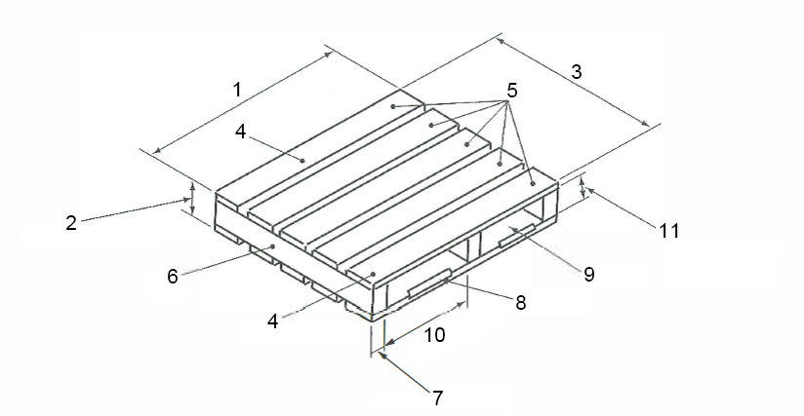
फ्ल्याट प्यालेटका पार्टपुर्जाका नामहरू
1 | प्यालेटको चौडाइ
2 | प्यालेटको उचाइ
3 | प्यालेटको लम्बाइ
4 | किनारा बोर्ड
5 | डेक बोर्ड
6 | स्ट्रिङ्गर
7 | स्ट्रिङ्गरको उचाइ
8 | चेम्फर
9 | घुसाउने मुखको भाग
10 | घुसाउने मुखको चौडाइ
11 | घुसाउने मुखको उचाइ

Slide 20
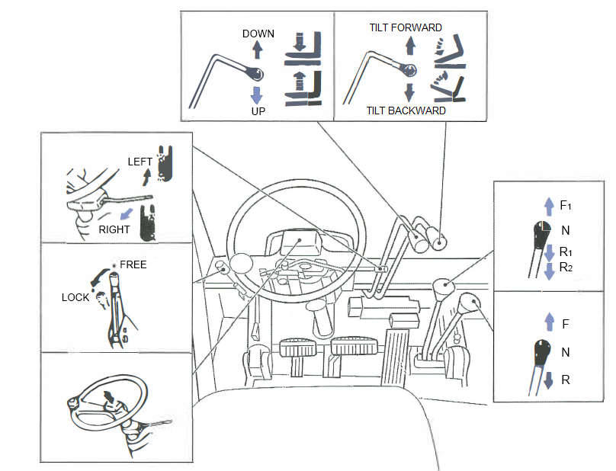
लिभरको सञ्चालन (बा.)
लिफ्ट लिभर
टिल्ट लिभर
टर्न सिग्नल स्विच
सिफ्ट लिभर
पार्किङ ब्रेक लिभर
फर्वार्ड / रिभर्स लिभर
हर्न बटन

Slide 21
सवारी हुँदैन

Slide 22
भार उचालेर ड्राइभिङ नगर्नुहोस्

Slide 23
आवधिक स्व-निरीक्षण

Slide 24
अधिक कार्य र पिएर चलाउने

Slide 25
उचित सुरक्षात्मक पोशाक लगाएर काम गर्नुहोस्
हेल्मेट
चिन स्ट्र्याप
सुरक्षात्मक जुत्ता

Slide 26
प्रारम्भिक निरीक्षण
प्रारम्भिक निरीक्षण पूरा नभएसम्म कुर्नुहोस् !

Slide 27
वाहनमा चढ्दा / झर्दा

Slide 28
ड्राइभ गर्दा फोर्कलाई तल झार्नुहोस्

Slide 29
उकालो जाँदा अगाडि ड्राइभ गर्नुहोस् र ओरालो जाँदा रिभर्स गर्नुहोस्

Slide 30
बिग्रेको तुरून्तै मर्मत गर्नुहोस्

Slide 31
अधिक ठूला भार लोड नगर्नुहोस्

Slide 32
फोर्कको मुनि कहिल्यै नउभिनुहोस्

Slide 33
कहिल्यै फोर्कले कुनै व्यक्तिलाई नउचाल्नुहोस्

Slide 34
फोर्कबाट वस्तुहरू कहिल्यै नझार्नुहोस्

Slide 35
हावाको राम्रो आवतजावत हुने ठाउँमा चार्ज गर्नुहोस्

Slide 36
चार्जिङ गर्ने बेला ब्याट्री कभर खोल्नुहोस्

Slide 37
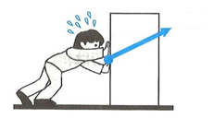
बलका तीन तत्वहरू
म्याग्निच्युड
दिशा
कार्य बिन्दु

Slide 38
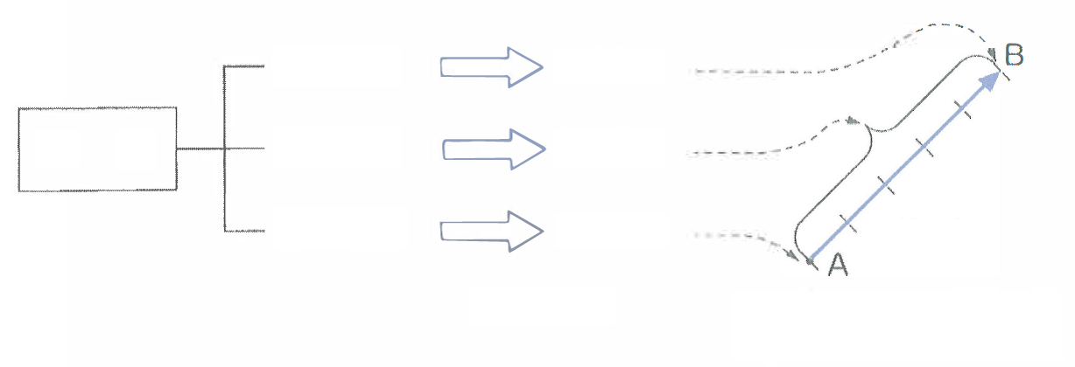
भेक्टर
दिशा
तीरको दिशा
बल
म्याग्निच्युड
तीरको लम्बाइ
कार्यको बलरेखा
कार्य बिन्दु
तीरको आधार
बलका तीन तत्वहरू
भेक्टर
(उदाहरणको लागि: 1 N = 1 cm)

Slide 39
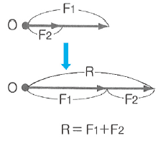
दुई बलको संयोजन

Slide 40
बलको समान्तर चतुर्भुज नियम

Slide 41
बलको विघटन (1)
घटक बल Fa
परिणामस्वरूप उत्पन्न बल (R)
(F को प्रतिक्रिया बल)
घटक बल Fb

Slide 42
बलको विघटन (2)

Slide 43
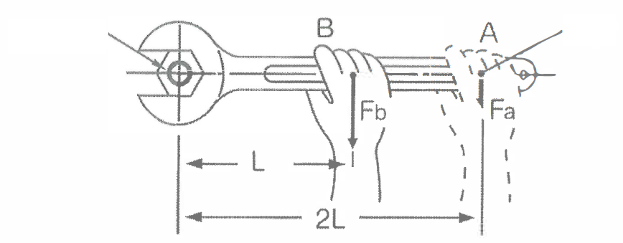
कस्ने बल र क्षण
घुमावको अक्ष O
शक्ति बिन्दु

Slide 44
एकल बिन्दुमा बलहरूको सन्तुलन
कार्य बिन्दु
तौल

Slide 45
एकल बिन्दुमा बलहरूको सन्तुलन
तौल

Slide 46
समानान्तर शक्तिहरूको सन्तुलन

Slide 47
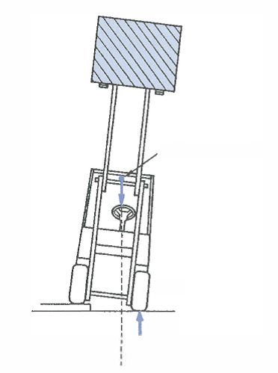
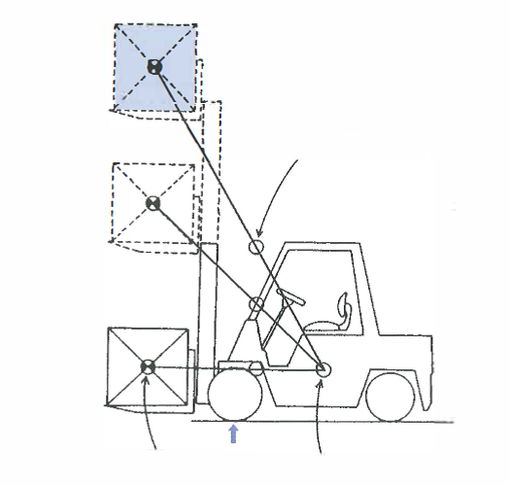
समग्र गुरुत्वाकर्षण केन्द्रको गति
उबडखावड सतहहरूमा पल्टिने खतरा
समग्र गुरुत्वाकर्षण केन्द्र (G)
समग्र गुरुत्वाकर्षण केन्द्र (G)
अगाडिको पाङ्ग्रा
भारको गुरुत्वाकर्षणको केन्द्र (G1)
फलक्रम
शरीरको गुरुत्वाकर्षणको केन्द्र (G2)
फलक्रम

Slide 48
फोर्कलिफ्टको COG स्थिति
COG सन्तुलित नहुँदा
गति बढ्नु (एक्सिलेरेसन)
तीब्र रूपमा घुम्छ
अगाडिको पाङ्ग्रा
फ्रेम
पछाडिको पाङ्ग्रा
पछाडिको एक्सल
बिचको पिन
COG G2 मा हुँदा वाहन स्थिर हुन्छ तथापि COG G1 वा G3 मा हुँदा यो पल्टिन सक्छ ।

Slide 49
फोर्कलिफ्ट इनर्सियल शक्ति

Slide 50
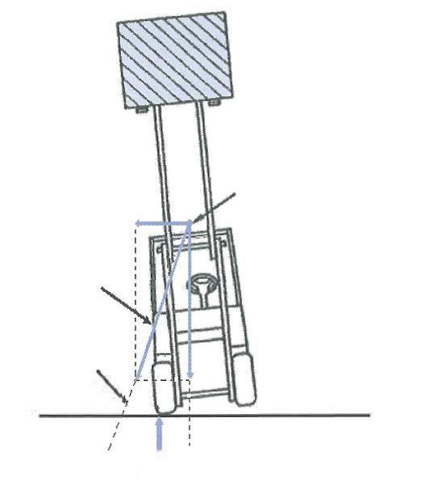
केन्द्रापसारक शक्तिको कारण पल्टिने
समग्र गुरुत्वाकर्षण केन्द्र
केन्द्रापसारक शक्ति
परिणामस्वरूप उत्पन्न भएको शक्ति
समग्र द्रव्यमान र केन्द्रापसारक बलको परिणामस्वरूप उत्पन्न शक्तिको कार्यरेखा टायर (फलक्रम) को बाहिर छ भने वाहन पल्टिन्छ ।
कार्य रेखा
फलक्रम

